Slide 1
кроссворд
Произведения
Николая Николаевича Носова
Автор презентации: Игнатова Надежда Валерьевна
учитель начальных классов ГБОУ СОШ №188
г.Санкт-Петербурга

Slide 2
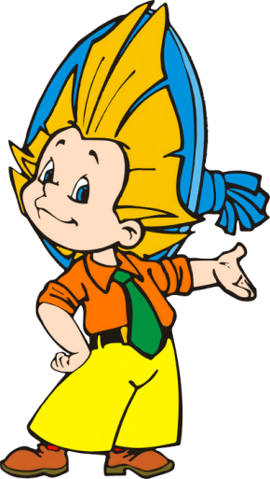
н
н
е
з
н
а
й
к
а
о
г
у
р
ц
ы
м
а
р
с
г
о
л
о
в
а
в
а
р
е
н
ь
е
Какие овощи воровали мальчики в огороде ?
Коротышка, который ничего не знает.
Куда полетел фантазёр Вася?
Чем намазал губы Игорь сестрёнке Юле?
Что оторвала акула Мишке?

Slide 3
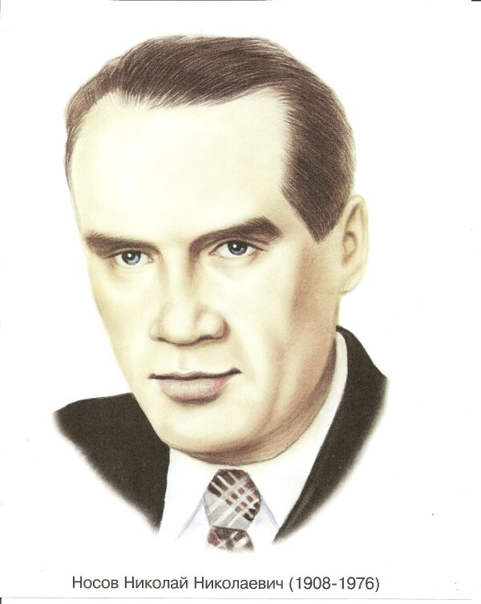

Slide 4
Ресурсы
http://www.proshkolu.ru/user/Piven28/file/1225998/ портрет Н.Н.Носова
http://ds1874.mskobr.ru/obwenie/interaction_with_parents/konkurs_detskogo_risunka_neznajka_i_ego_druz_ya/ Незнайка

